Slide 1



SAMOS ARDUINO DAY 2026
Εφαρμογές Arduino στο Διαδίκτυο των Πραγμάτων
INTERNET OF THINGS
Workshop & Presentation
Σάμος, Ελλάδα
Οικοσύστημα Arduino & Συνδεσιμότητα

Slide 2

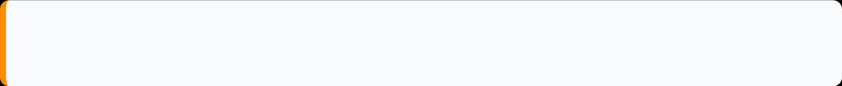

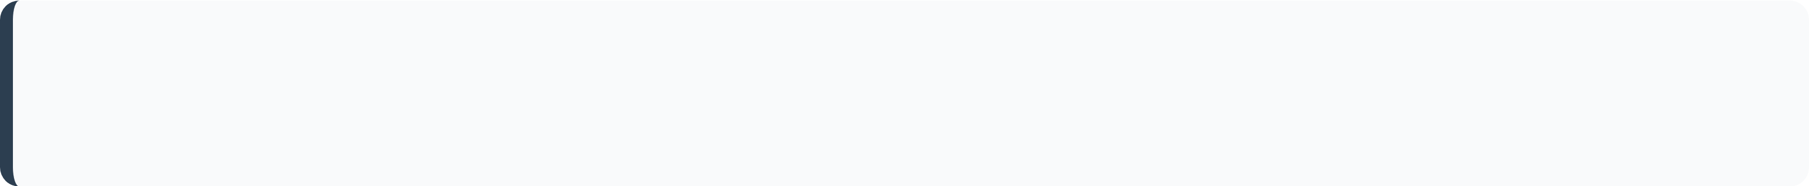





Περιεχόμενα Παρουσίασης
Samos Arduino Day 2026 — Επισκόπηση Ενοτήτων
01
Τι είναι το IoT
Ορισμός, μοναδική αναγνώριση αντικειμένων και ιστορική εξέλιξη της τεχνολογίας.
02
Συσκευές IoT
Χαρακτηριστικά, πρωτόκολλα επικοινωνίας, παραδείγματα και πλατφόρμες ανάπτυξης.
03
Arduino στο IoT
Γιατί να επιλέξετε Arduino, οικοσύστημα Cloud και εξειδικευμένο hardware (MKR, ESP32, Nano).
2026
ARDUINO DAY SAMOS
Hardware & Connectivity

Slide 3


ΕΝΟΤΗΤΑ 01
01
Τι είναι το IoT;
Εισαγωγή στη θεμελιώδη έννοια του Διαδικτύου των Πραγμάτων: Πώς τα αντικείμενα αποκτούν φωνή και συνδέονται στον ψηφιακό κόσμο.

Slide 4

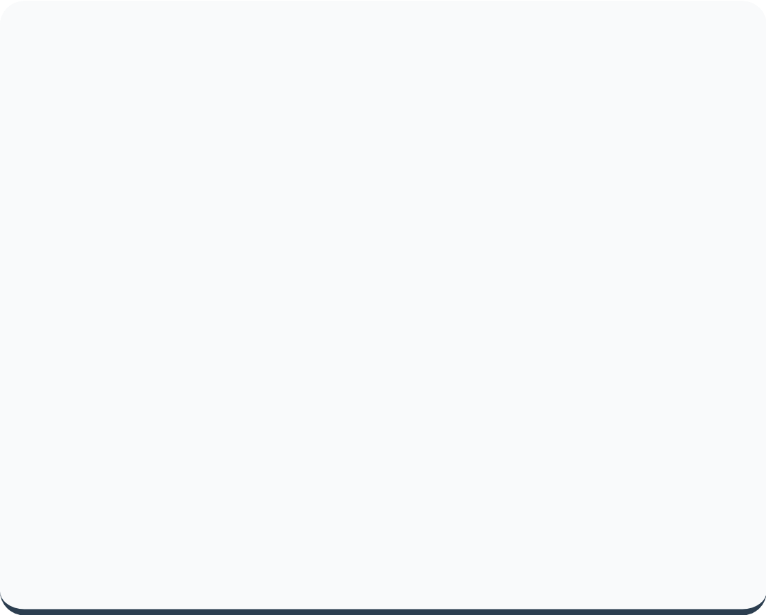
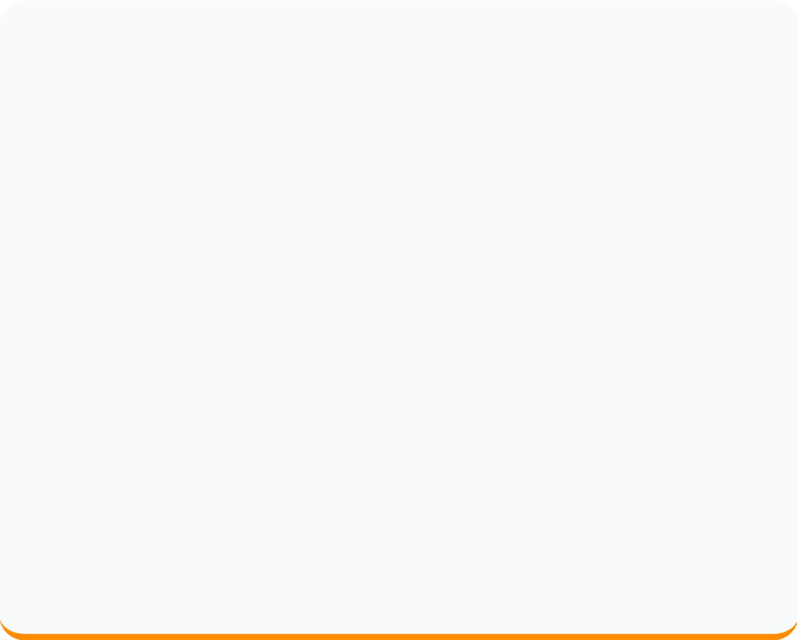
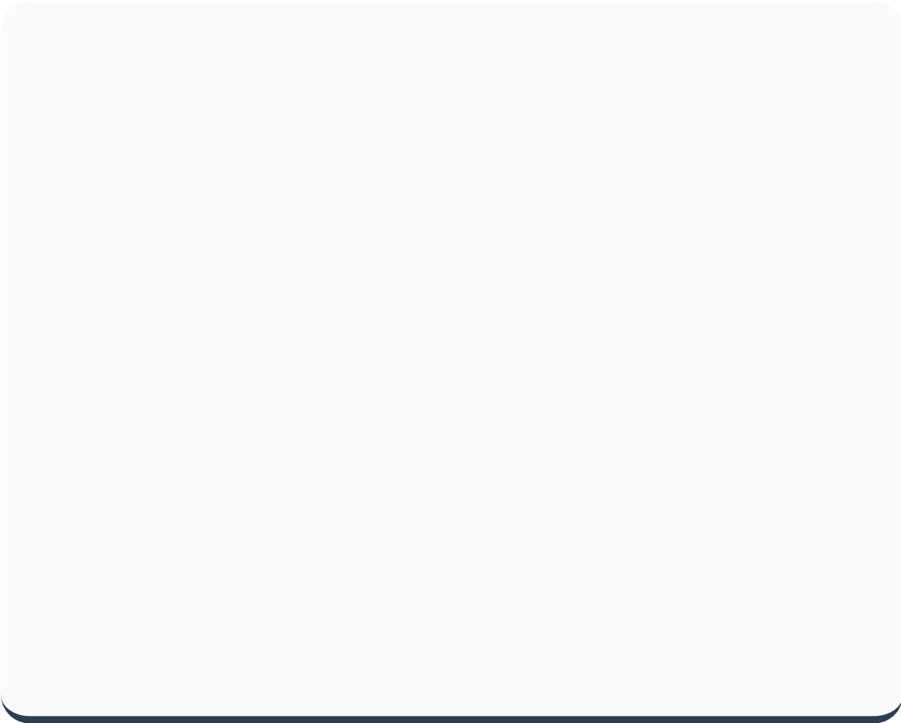






Ορισμός του IoT
Το Διαδίκτυο των Πραγμάτων (Internet of Things) περιγράφει ένα παγκόσμιο δίκτυο διασυνδεδεμένων αντικειμένων που συλλέγουν και ανταλλάσσουν δεδομένα.
Φυσικά Αντικείμενα
Μοναδική Αναγνώριση
Αισθητήρες & Δράση
Καθημερινές συσκευές εξοπλισμένες με υπολογιστική ισχύ και δυνατότητα δικτύωσης.
Κάθε αντικείμενο διαθέτει μια μοναδική ταυτότητα, επιτρέποντας την ακριβή διαχείριση και παρακολούθησή του.
Χρήση αισθητήρων για την αντίληψη του περιβάλλοντος και αλληλεπίδραση χωρίς την ανάγκη ανθρώπινης παρέμβασης.
“ Γεφυρώνοντας τον φυσικό κόσμο με τον ψηφιακό μέσω της συνδεσιμότητας. ”

Slide 5








Ιστορική Αναδρομή του IoT
Από τις πρώτες ιδέες στην καθολική συνδεσιμότητα
1970
1990
1999
Σήμερα
Συστήματα Επιτήρησης
John Romkey
Kevin Ashton
Εκτεταμένη Συνδεσιμότητα
Πρώιμες προσπάθειες απομακρυσμένης παρακολούθησης.
Η πρώτη "έξυπνη" τοστιέρα συνδεδεμένη στο Internet.
Επινόηση του όρου "Internet of Things" μέσω RFID.
Δισεκατομμύρια συσκευές σε ένα παγκόσμιο δίκτυο.
Samos Arduino Day 2026
Η εξέλιξη της τεχνολογίας

Slide 6




ΕΝΟΤΗΤΑ ΔΕΥΤΕΡΗ
Συσκευές IoT
02
Εξερεύνηση των τεχνικών προδιαγραφών, της αρχιτεκτονικής και της λειτουργίας των συσκευών που συνθέτουν το σύγχρονο οικοσύστημα του IoT.
SAMOS ARDUINO DAY 2026

Slide 7
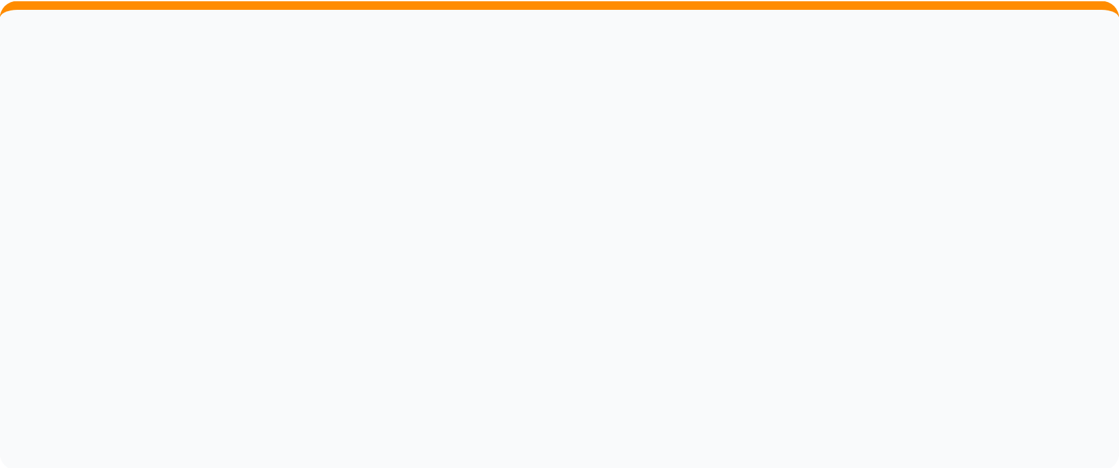
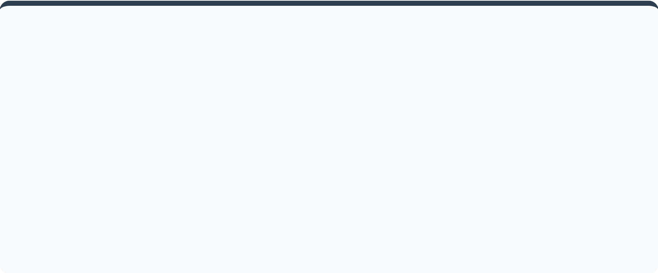




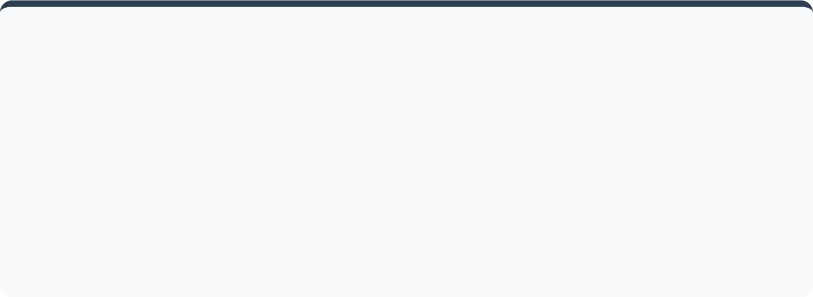
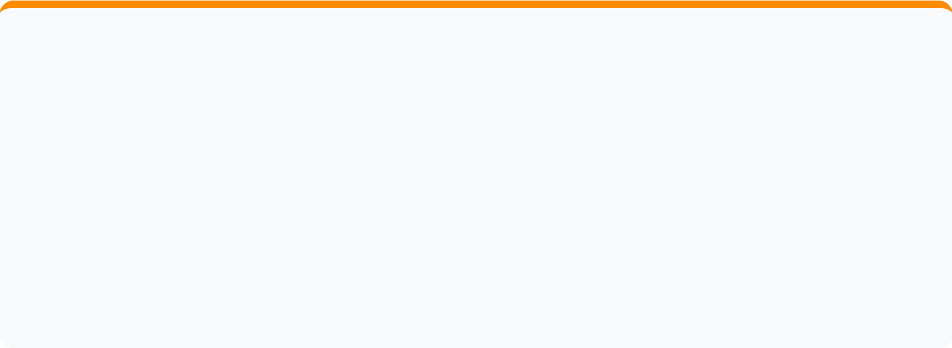




ΕΝΟΤΗΤΑ 02: ΣΥΣΚΕΥΕΣ IOT
Χαρακτηριστικά Συσκευών IoT
Αισθητήρες
Επεξεργασία
Συλλογή δεδομένων από το περιβάλλον (θερμοκρασία, υγρασία, κίνηση) και μετατροπή τους σε ψηφιακά σήματα.
Τοπική ανάλυση δεδομένων μέσω μικροελεγκτών (MCU) για λήψη αποφάσεων σε πραγματικό χρόνο.
Συνδεσιμότητα
Αποθήκευση
Δυνατότητα ανταλλαγής δεδομένων με άλλες συσκευές ή το Cloud μέσω Wi-Fi, Bluetooth, LoRa κ.ά.
Προσωρινή ή μόνιμη διατήρηση δεδομένων εντός της συσκευής για καταγραφή ή μεταγενέστερη χρήση.
Samos Arduino Day 2026

Slide 8













Πρωτόκολλα Επικοινωνίας
Τεχνολογίες διασύνδεσης και εμβέλεια δικτύων IoT
WPAN
WLAN
WWAN
LPWAN
Wireless Personal Area Network
Wireless Local Area Network
Wireless Wide Area Network
Low Power Wide Area Network
ΕΜΒΕΛΕΙΑ: < 10M
ΕΜΒΕΛΕΙΑ: < 100M
ΕΜΒΕΛΕΙΑ: ΧΙΛΙΟΜΕΤΡΑ
ΧΑΜΗΛΗ ΚΑΤΑΝΑΛΩΣΗ
Bluetooth, Zigbee, NFC
Wi-Fi (802.11 b/g/n/ac)
4G LTE, 5G, Cellular
LoRaWAN, NB-IoT, Sigfox
ΣΗΜΕΙΩΣΗ
Η επιλογή του πρωτοκόλλου εξαρτάται από τις ανάγκες του project για ταχύτητα, κατανάλωση ενέργειας και απόσταση.

Slide 9
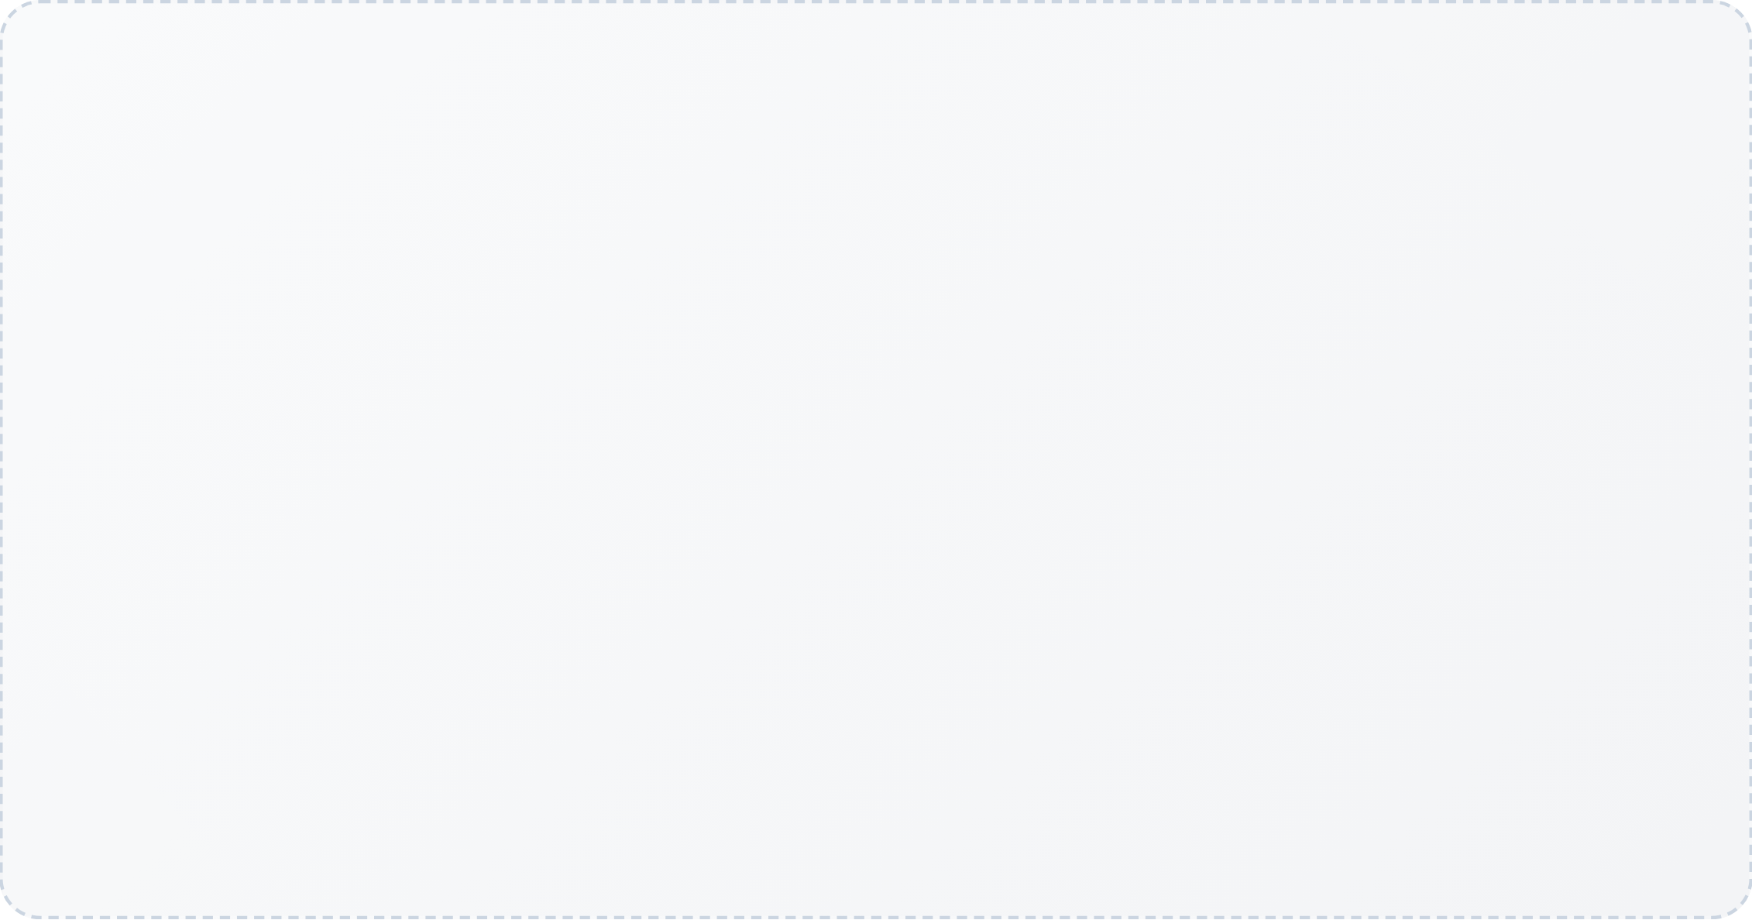









ΕΝΟΤΗΤΑ 02
Συσκευές IoT
Που πιστεύετε πως χρησιμοποιείται το IoT στις έξυπνες πόλεις;
Σκεφτείτε καθημερινά προβλήματα και πώς οι αισθητήρες μπορούν να τα λύσουν...
Στάθμευση
Φωτισμός
Απορρίμματα
Περιβάλλον
SAMOS ARDUINO DAY 2026

Slide 10
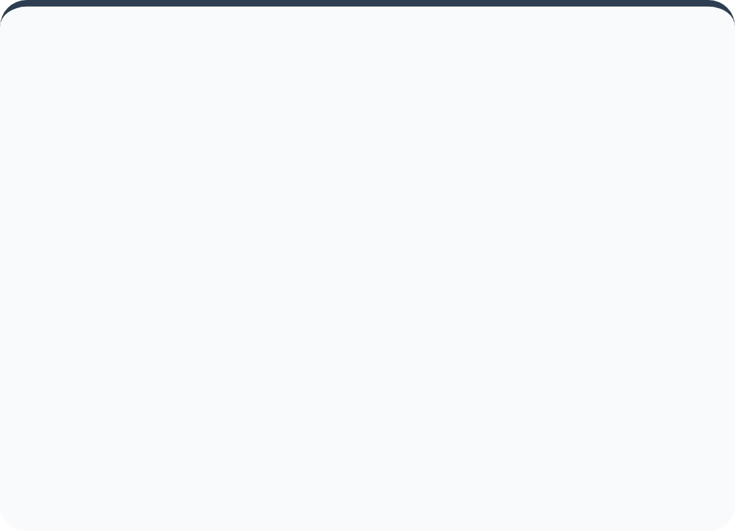
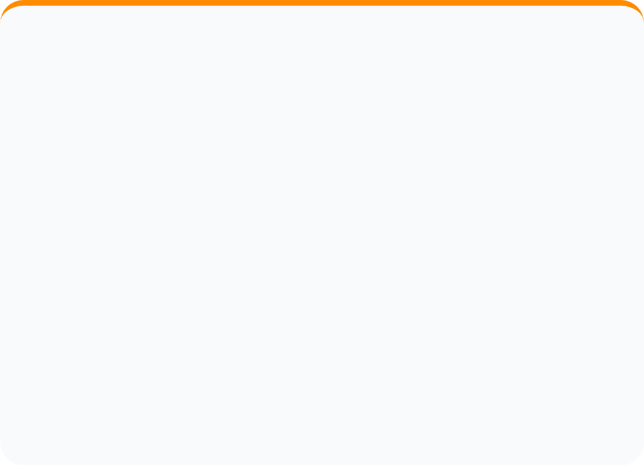
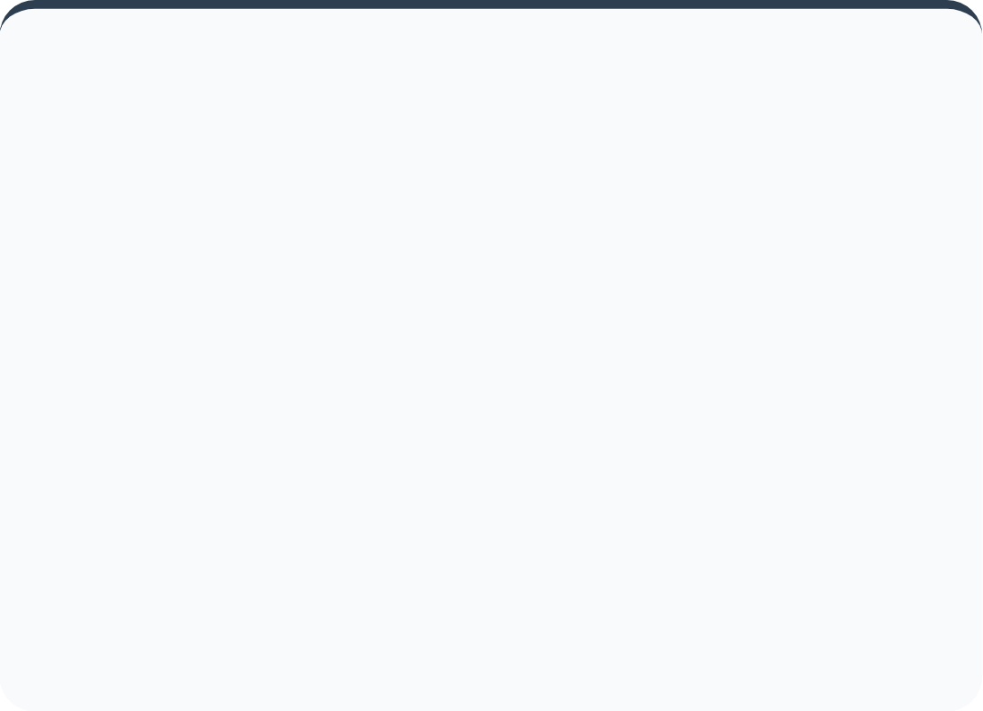







Παράδειγμα Συστήματος IoT
Case Study: Το Έξυπνο Πλυντήριο
1. Φυσική Συσκευή
2. Συνδεσιμότητα
3. Έλεγχος & Χρήστης
Αισθητήρες δόνησης
Σύνδεση WiFi / Cloud
Ειδοποιήσεις ολοκλήρωσης
Μέτρηση στάθμης νερού
Αποστολή δεδομένων
Απομακρυσμένη εκκίνηση
Κατανάλωση ενέργειας
Ασφαλής επικοινωνία
Προγραμματισμός πλύσης
Το IoT μετατρέπει μια παθητική οικιακή συσκευή σε ένα ενεργό, διασυνδεδεμένο σύστημα.
SMART HOME CASE STUDY

Slide 11



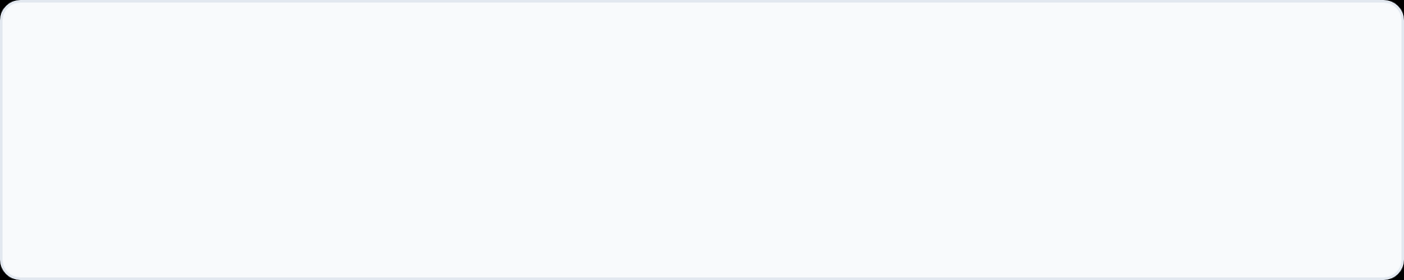
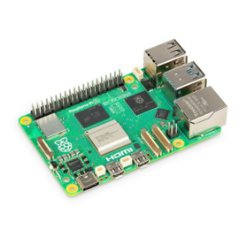
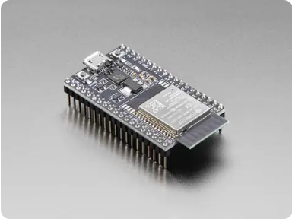





Πλατφόρμες Ανάπτυξης IoT
Συνδυασμός υλικού (Hardware) και υπηρεσιών Cloud
HARDWARE (ΥΛΙΚΟ)
CLOUD (ΛΟΓΙΣΜΙΚΟ)
Microsoft Azure IoT
Enterprise λύσεις, διαχείριση συσκευών σε κλίμακα και AI analytics.
Raspberry Pi
ESP32
Υψηλή υπολογιστική ισχύς & Linux
Ενσωματωμένο Wi-Fi & Bluetooth
Amazon AWS IoT
Ευέλικτη συνδεσιμότητα, data lake integration και serverless logic.
Arduino Ecosystem
Η πιο δημοφιλής πύλη εισόδου για makers και επαγγελματίες IoT λύσεων.
"Η επιλογή της πλατφόρμας εξαρτάται από τις απαιτήσεις ισχύος, την κατανάλωση ενέργειας και την ανάγκη για επεξεργασία δεδομένων στο cloud."
Samos Arduino Day 2026
Hardware + Software = IoT

Slide 12






03
Ενότητα
Arduino στο IoT
Εστίαση στη χρήση της πλατφόρμας Arduino για την υλοποίηση και ανάπτυξη προηγμένων έργων στο Διαδίκτυο των Πραγμάτων.
SAMOS ARDUINO DAY
2026
Hardware
Cloud
Software

Slide 13
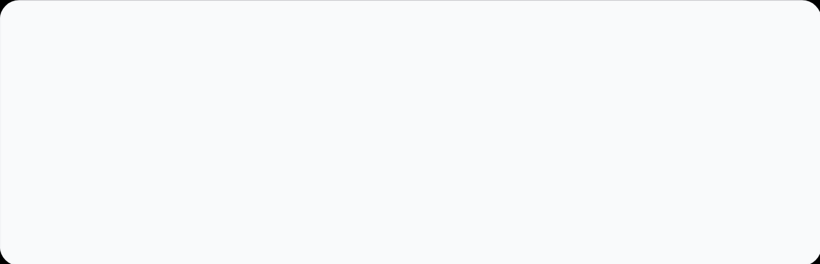





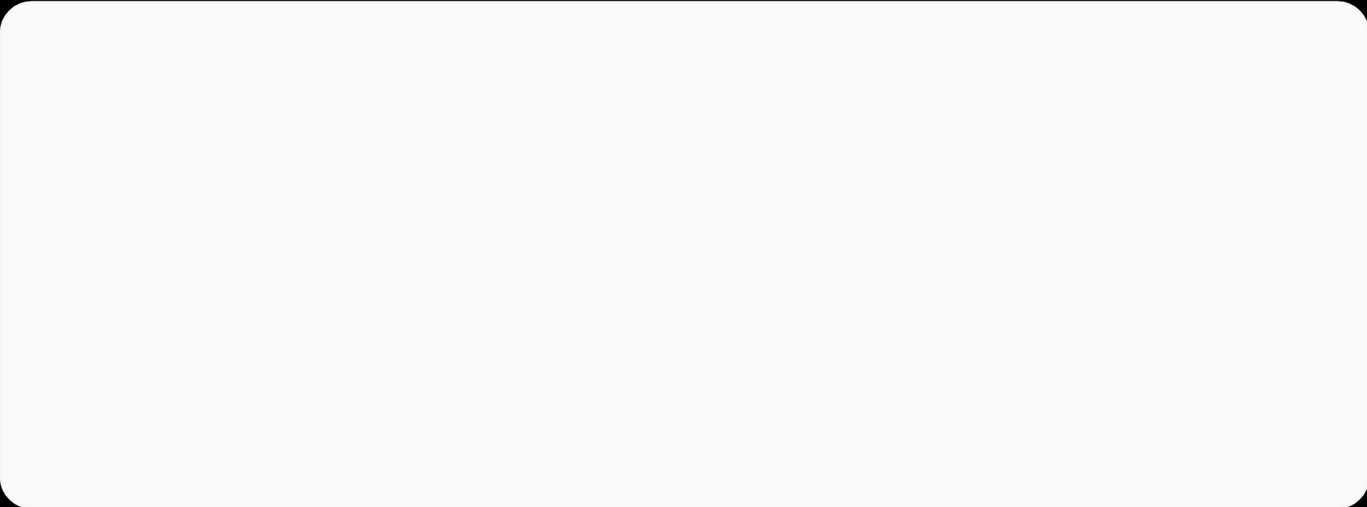





ΕΝΟΤΗΤΑ 03: ARDUINO ΣΤΟ IOT
Γιατί να επιλέξετε Arduino;
Ευκολία Χρήσης
Open-Source
Απλοποιημένη γλώσσα προγραμματισμού και τεράστια βιβλιοθήκη παραδειγμάτων για γρήγορη ανάπτυξη.
Πλήρης πρόσβαση σε σχηματικά και κώδικα. Μεγάλη κοινότητα υποστήριξης σε όλο τον κόσμο.
Σύνδεση με Cloud
Χαμηλή Τιμή
Ενσωμάτωση με το Arduino IoT Cloud για απομακρυσμένο έλεγχο και απεικόνιση δεδομένων σε πραγματικό χρόνο.
Προσιτό κόστος για πρωτοτυποποίηση και παραγωγή, καθιστώντας το ιδανικό για εκπαιδευτικά και ερασιτεχνικά project.
Samos Arduino Day 2026

Slide 14



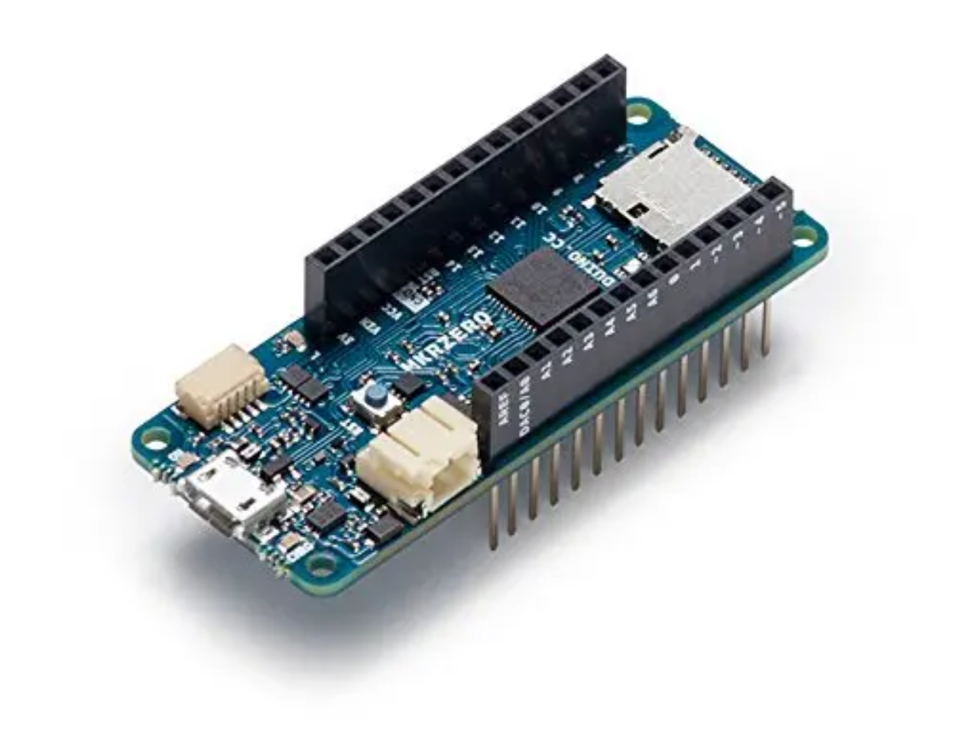
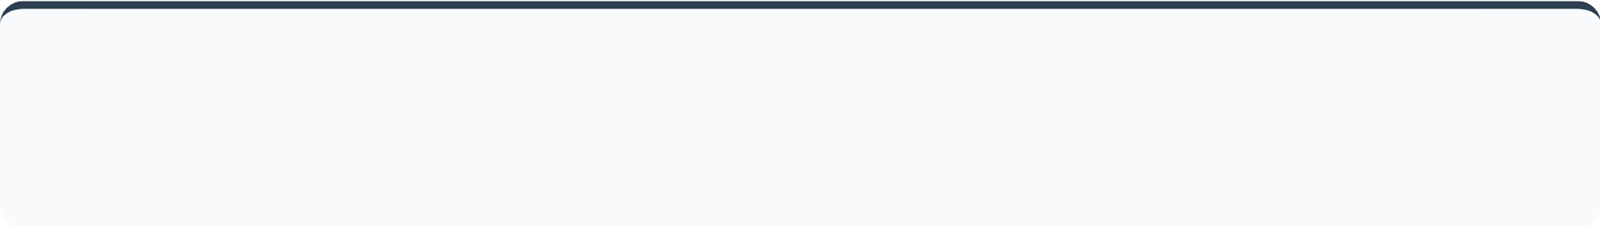




Διαθέσιμοι Τύποι Arduino
Εξερευνώντας την πολυμορφία του οικοσυστήματος
Entry & Standard
Arduino Uno
Arduino Leonardo
Power & Performance
Arduino Mega
Arduino Due
Compact & IoT Ready
Arduino Nano
Arduino Micro
Arduino MKR Series
ΠΑΡΑΔΕΙΓΜΑ: ARDUINO MKR ZERO
Σύγχρονη αρχιτεκτονική για IoT εφαρμογές
"Η επιλογή της πλακέτας εξαρτάται από τις ανάγκες σε μνήμη, ταχύτητα επεξεργασίας και επιλογές συνδεσιμότητας."
Hardware Ecosystem
SAMOS ARDUINO DAY 2026

Slide 15
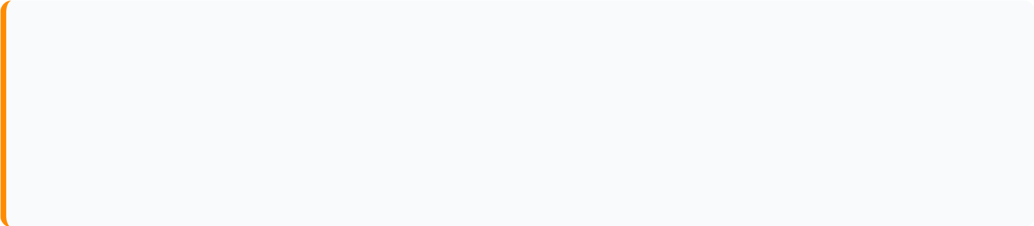
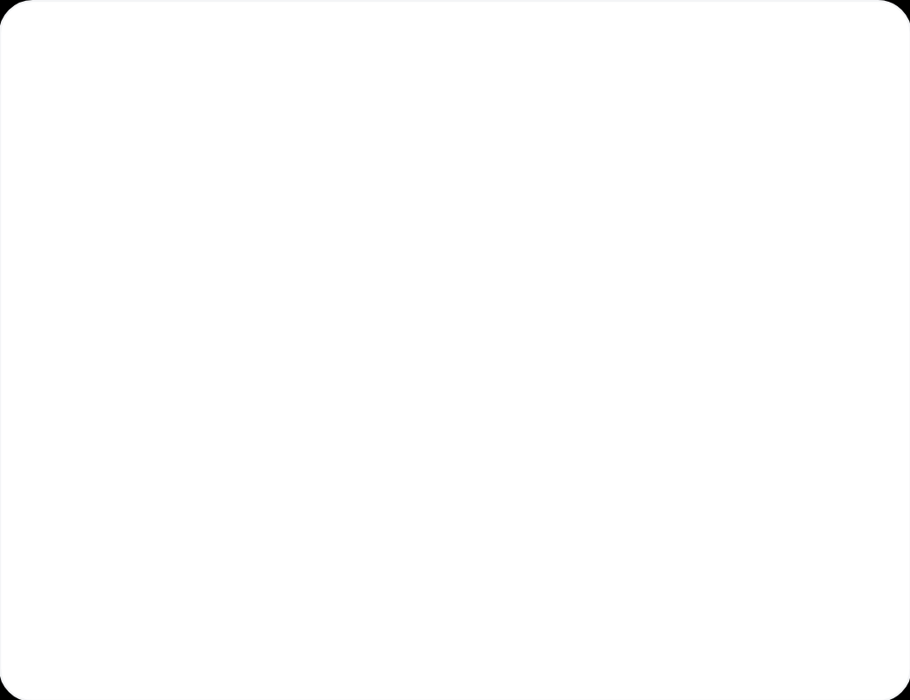

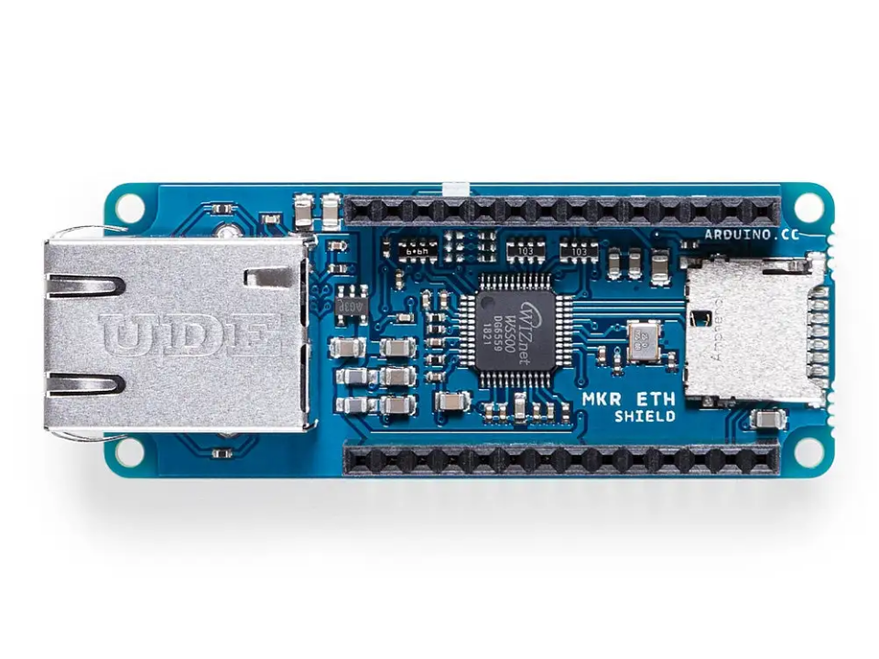
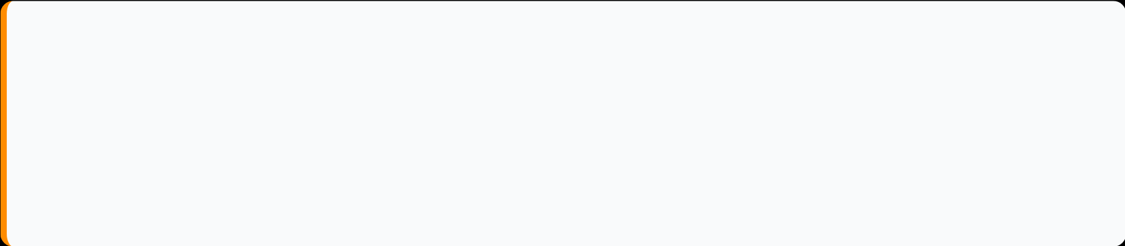





Η Σειρά Arduino MKR
Επαγγελματικές λύσεις για το Internet of Things
Επεξεργαστής SAMD21
Βασισμένο στον 32-bit ARM Cortex-M0+, προσφέροντας υψηλή υπολογιστική ισχύ σε μικρό μέγεθος.
Συνδεσιμότητα & Cloud
Ενσωματωμένο WiFi και άμεση υποστήριξη για το Arduino IoT Cloud για απομακρυσμένο έλεγχο.
Ενεργειακή Αποδοτικότητα
ΤΑΣΗ ΛΕΙΤΟΥΡΓΙΑΣ
FORM FACTOR
3.3V
MKR Series
Βελτιστοποιημένο για χαμηλή κατανάλωση, ιδανικό για εφαρμογές που λειτουργούν με μπαταρία.
* Η σειρά MKR περιλαμβάνει εκδόσεις για WiFi, LoRa, Sigfox και GSM.
SAMOS ARDUINO DAY 2026

Slide 16
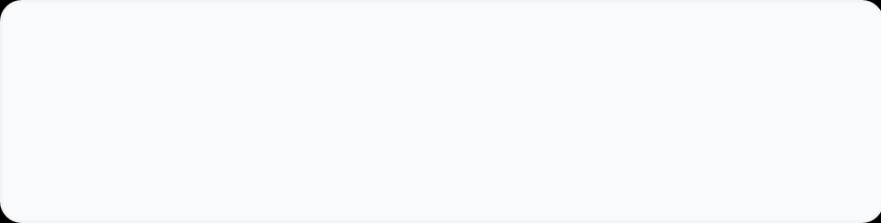







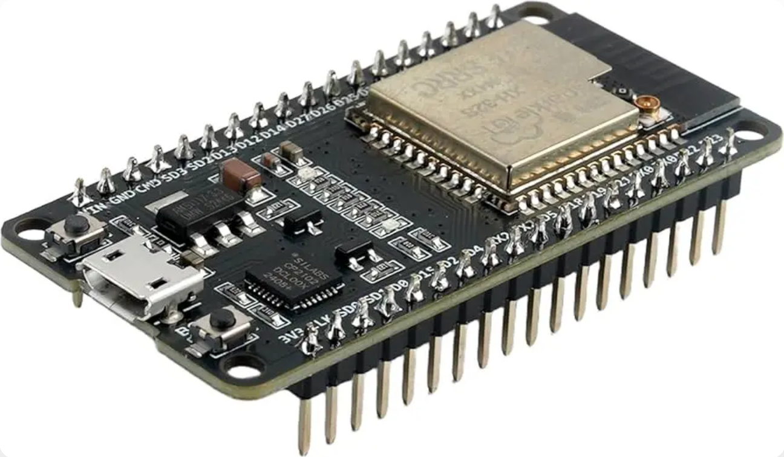







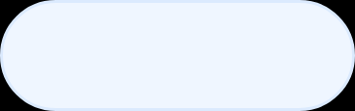
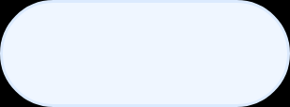
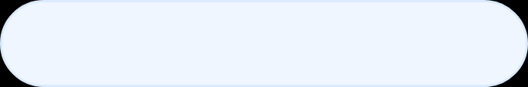
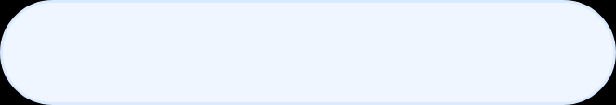

ESP32 – Το «Swiss Army Knife» του IoT
ΕΝΟΤΗΤΑ 03: ARDUINO ΣΤΟ IOT
Ισχύς, Συνδεσιμότητα & Χαμηλό Κόστος
ΕΠΕΞΕΡΓΑΣΤΗΣ
ΣΥΝΔΕΣΙΜΟΤΗΤΑ
Dual-core Xtensa LX6 240MHz
Wi-Fi & Bluetooth 4.2/BLE
ΠΕΡΙΦΕΡΕΙΑΚΑ
ΚΑΤΑΝΑΛΩΣΗ
34 GPIO, ADC, DAC, I2C, SPI
Deep Sleep ~10μA
ΠΡΟΓΡΑΜΜΑΤΙΣΜΟΣ
ΕΝΔΕΙΚΤΙΚΗ ΤΙΜΗ
~3-5€
Arduino IDE & MicroPython
ΣΥΝΗΘΕΙΣ ΕΦΑΡΜΟΓΕΣ
Έξυπνο Σπίτι
Wearables
Απομακρυσμένοι Αισθητήρες
Βιομηχανικός Αυτοματισμός
ESP32 Development Board - Pinout Ready
Samos Arduino Day 2026
Η πιο δημοφιλής επιλογή για IoT projects παγκοσμίως

